Slide 1
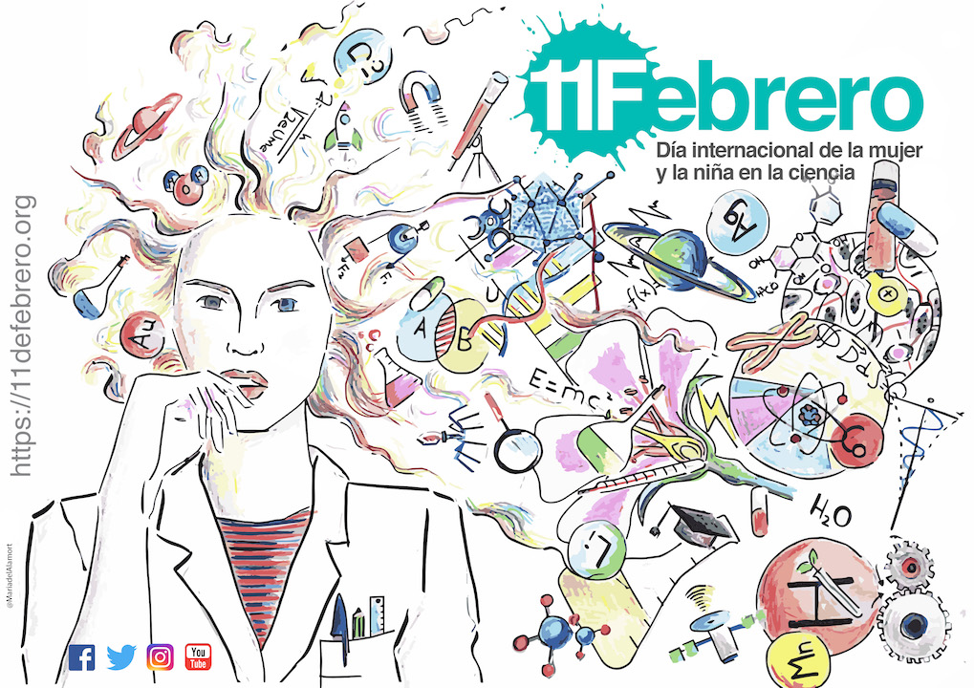

Slide 2
¿qué pensamos de la ciencia?

Slide 3

La imagen de la ciencia…
Beneficios
Riqueza
Perjuicios
Bienestar
Progreso
Oportunidades
Notes:
La imagen que los ciudadanos tienen de la ciencia y la tecnología continúa siendo positiva, los beneficios que aporta superan con creces a los perjuicios que puede ocasionar.
La imagen positiva de la ciencia queda corroborada por el hecho de que la ciencia y la tecnología se asocian en mayor medida a conceptos como: Progreso, bienestar, riqueza y oportunidades

Slide 4
¿Qué nos interesa?
Fecyt: Encuesta percepción social de la ciencia, 2016

Slide 5
¿Qué nos interesa?

Slide 6
¿Qué nos interesa?
Fecyt: Encuesta percepción social de la ciencia, 2016
Notes:
La diferencia entre hombres y mujeres por el interés en la ciencia y tecnología no es de las más altas en absoluto. Es casi de las más bajas. En fenómenos paranormales están casi a la par, hay 0.1 en cine, arte y cultura y en MA y 0.2 en ciencia y tecnología (es donde se produce el cambio de tendencia)

Slide 7
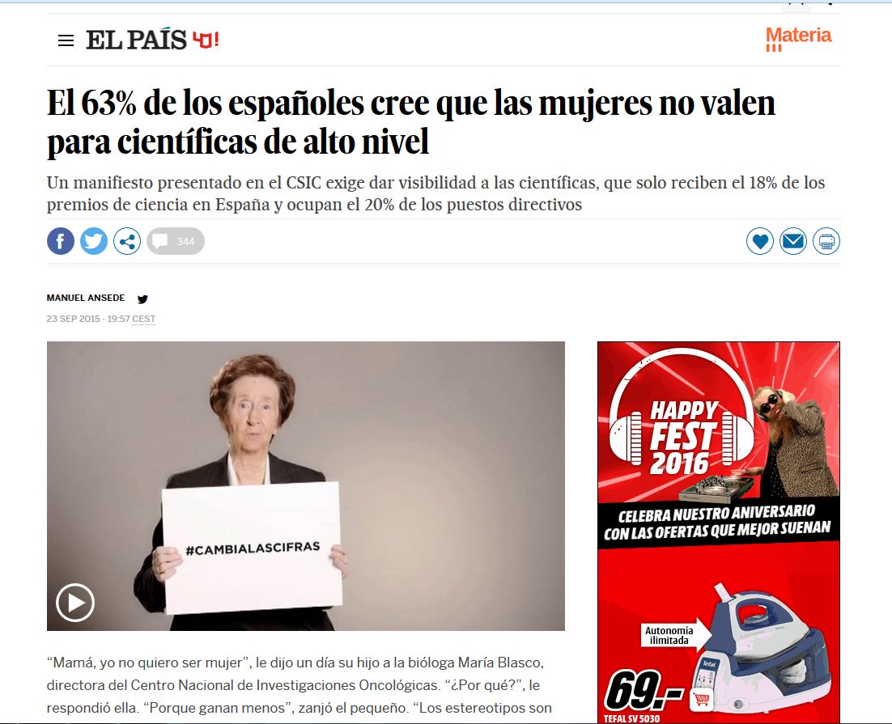
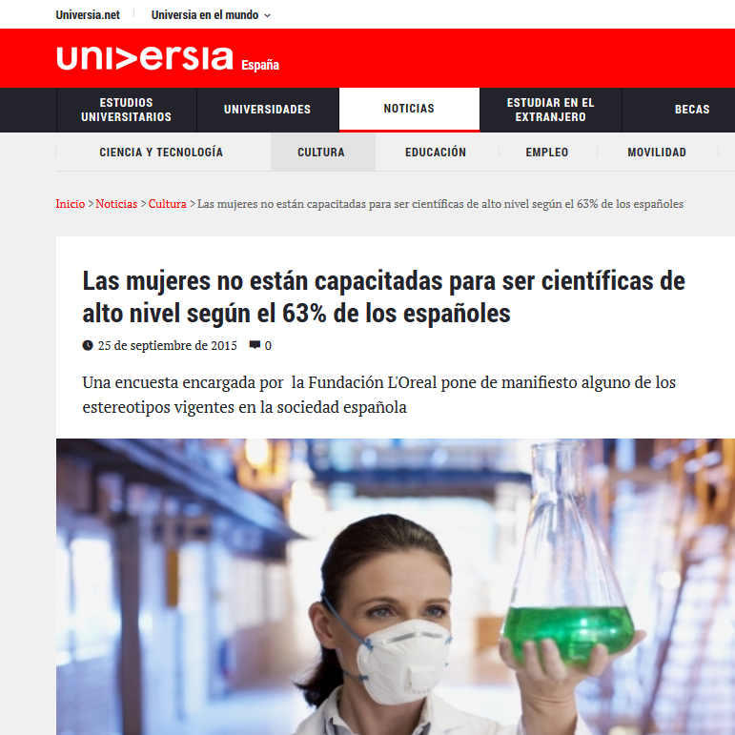
¿De dónde salen entonces estas noticias?
Notes:
En vez de destacar la pregunta adecuada (ver más adelante) y que la respuesta en España es más favorable hacia el papel de la mujer que la media europea…

Slide 8
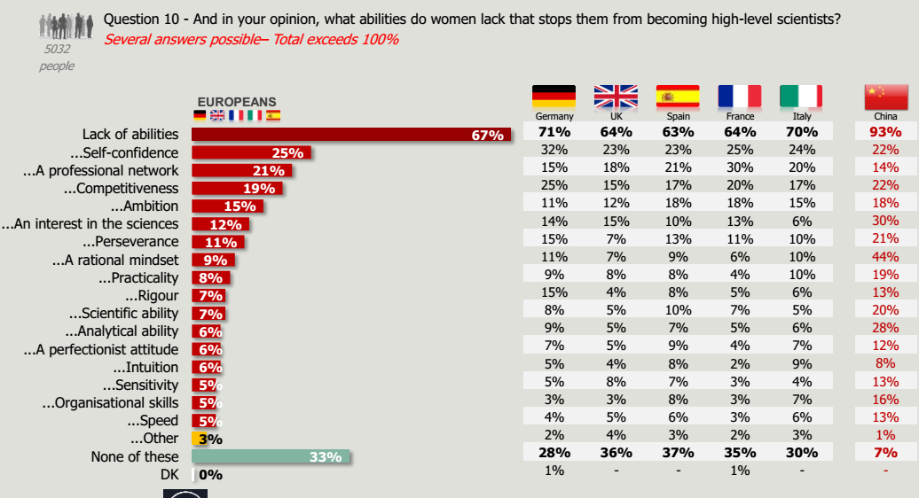
Estudio L’Oréal: la pregunta trampa
En su opinión, ¿de qué habilidades carecen las mujeres que les impide convertirse en científicos de alto nivel?
Fuente: Fundación L’oréal (https://www.fondationloreal.com/documents/-cb8f7077-101d-4c0f-a35e-36ad554aca83/download?lang=en)
Notes:
El archivo completo https://www.fondationloreal.com/documents/-cb8f7077-101d-4c0f-a35e-36ad554aca83/download?lang=en
Un análisis en profundidad de esta encuesta… http://naukas.com/2015/10/09/encuestas-publicidad-y-periodismo-combinacion-fatidica/
Confianza red profesional, competitividad, ambición, perseverancia, interés por la ciencia, mente racional, ser prácticas, rigor, habilidades científicas, habilidades analíticas, exceso de perfeccionismo, intuición, sensatez, velocidad, aptitudes de organización

Slide 9






Estudio L’Oréal: la pregunta que teníamos que haber mirado (Q11)
En su opinión, ¿son los hombres o las mujeres más adecuados para…?
Ser científicos de alto nivel
60%
39%
66% // 34%
71% // 28%
48% // 51%
59% // 38%
58% // 41%
Ser comunicadores de alto nivel
29%
69%
21% // 78%
24% // 75%
28% // 70%
32% // 65%
39% // 60%
¿No es noticia que la sociedad española no encuentre diferencias entre hombres y mujeres en cuanto a su capacidad para ser científicos?
Hombres
Mujeres
No sabe/no contesta
Fuente: Fundación L’oréal (https://www.fondationloreal.com/documents/-cb8f7077-101d-4c0f-a35e-36ad554aca83/download?lang=en)

Slide 10
¿qué pensamos de los científicos?

Slide 11
Ser investigador es una profesión…
5 ptos (2012)
6 ptos
Fecyt: Encuesta percepción social de la ciencia, 2016
Notes:
En 2012 el 59% de la población consideraba que era muy atractiva para los jóvenes y el 67.6 que compensaba personalmente

Slide 12
Profesiones más valoradas
Fecyt: Encuesta percepción social de la ciencia, 2016

Slide 13

Nos interesa la ciencia y valoramos a los científicos, ¿les conocemos?
Piensa en 5 científicos
Piensa en 5 científicos vivos
Piensa en 5 científicos españoles
Piensa en 5 científicos españoles vivos
¿y en científicas?
¿Probamos con deportistas o políticos que tienen peor valoración?

Slide 14
Las mujeres en la ciencia

Slide 15

Unos numeritos sobre mujeres en la Universidad y Academia (2010)
Estudiantes
Profesoras
Catedráticas
2017
Notes:
En 1998 había ya un 53.8% de mujeres matriculadas en la Universidad, de estas acaban la carrera un 61%

Slide 16
¿Y en las noticias? ¿Y en los libros de texto?
En la prensa escrita
En recursos multimedia escolares
En libros de texto
9%
74%
Solo temáticas científicas
Elaboración propia, datos de González y col. Science Communication 2017, 39 535-549 (noticias 2014-2015); Kerkhoven y col. PLoS ONE 11(11): e016503; López-Navajas, Tesis Doctoral http://meso.uv.es/informe/index.php
Notes:
En 1998 había ya un 53.8% de mujeres matriculadas en la Universidad, de estas acaban la carrera un 61%
El 9% se refiere a noticias (gráficas) en las que aparecen hombres y mujeres

Slide 17

Premios Nobel concedidos a científicas
Solo un 5.6% de los premiados es mujer
Solo un 3.0% en las categorías de ciencia
2018, 51/904 premios ganados por mujeres
Elaboración propia, datos de Wikipedia y Fundación Nobel, Datos actualizados a 16/10/2018

Slide 18
Premios Nobel: evolución temporal (% de premiadas)
En 2016 y 2017 ninguna mujer fue galardonada con el Premio Nobel.
Elaboración propia, datos de Wikipedia y Fundación Nobel, Datos actualizados a 16/10/2018

Slide 19

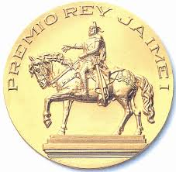
En casa…
Premios Princesa de Asturias
Solo 4 mujeres han recibido el premio de investigación científica y técnica (5.6%)
Globalmente solo el 13.3% de los premiados son mujeres
Premios Jaime I
10% premiadas
Elaboración propia, datos de Fundación Princesa de Asturias a 1/10/2018, premios personales excluyendo instituciones
Datos de la Fundación Premios Rey Jaime I a 1/10/2018

Slide 20
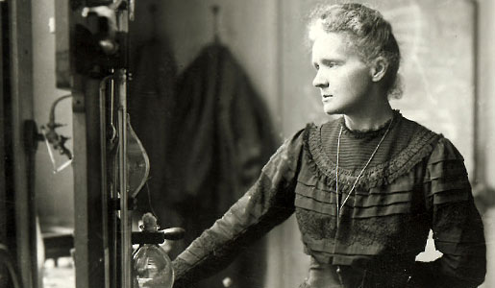
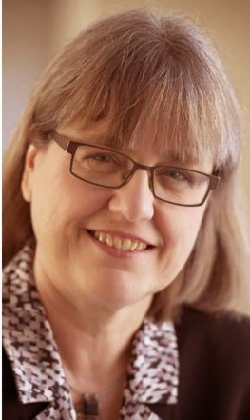
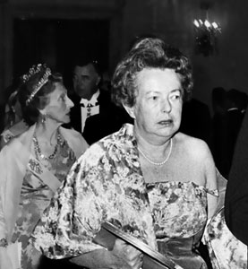
No son solo cifras…
Premios Nobel de Física
Marie Curie
Donna Strickland (2018)
(1903) En reconocimiento al extraordinario servicio realizado en la investigación del fenómeno de radiación descubierto por el Profesor Henri Becquerel
Maria Goeppert-Mayer
Por sus trabajos para desarrollar herramientas basadas en la luz, por el desarrollo de un método para generar pulsos ópticos ultracortos y de alta intensidad
(1963) Por su modelo de capas nuclear

Slide 21
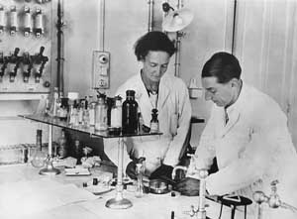
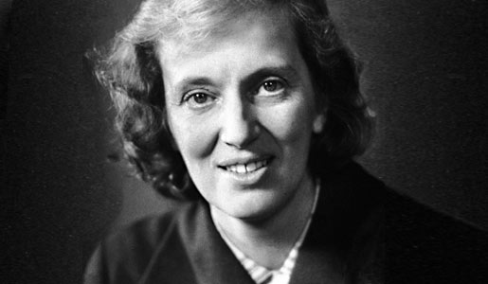
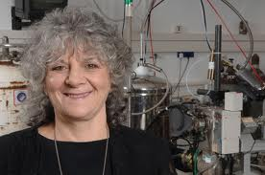
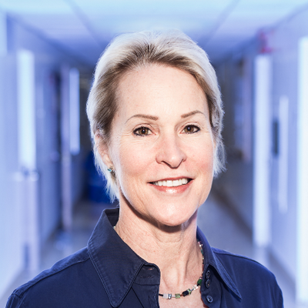
No son solo cifras…
Premios Nobel de Química
Marie Curie
Irène Joliot-Curie
(1911) En reconocimiento a sus servicios al avance de la química mediante el descubrimiento de los elementos Radio y Polonio, el aislamiento del Ra y el estudio de la naturaleza y los compuestos de este elemento
(1935) Por la síntesis de elementos radiactivos artificiales
Dorothy Crowfoot
(1964) Por sus determinaciones mediante técnicas de rayos X de la estructura de importantes sustancias bioquímicas
Ada Yonath
Francis H Arnold
(2009) Por sus estudios sobre la estructura y función de los ribosomas
(2018) Por sus estudios para dirigir la evolución de enzimas

Slide 22
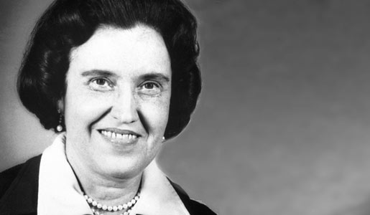
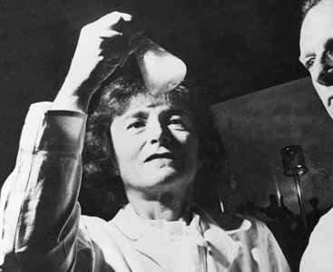
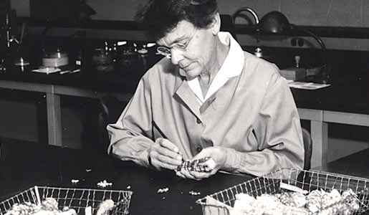
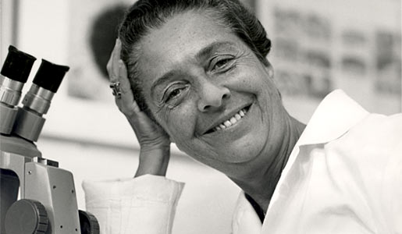
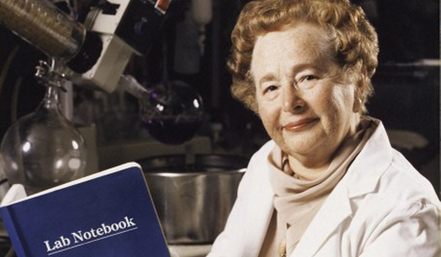
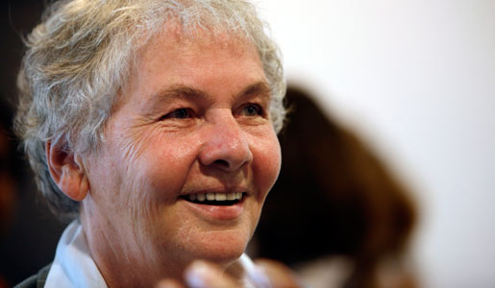
No son solo cifras…
Premios Nobel de Medicina o Fisiología
Rosalyn Yalow (1977)
Gerty Cori (1947)
Barbara McClintock (1983)
for the development of radioimmunoassays of peptide hormones
for their discovery of the course of the catalytic conversion of glycogen
for her discovery of mobile genetic elements
Rita Levi-Montalcini (1986)
Gertrude B. Ellion (1988)
Christiane Nüssleim (1995)
for their discoveries of growth factors
for their discoveries concerning the genetic control of early embryonic development
for their discoveries of important principles for drug treatment
Notes:
R. Yalow 1977 ()
F. Barré-Sinousse: 2008
Linda Buck: 2004
Gerty Cori 1947
Elizabeth Blackburn y Carol Greider 2009
Christiane Nüssleim 1995
Barbara McClintock 1983
Rita Levi-Montalcini 1986
Gertrude B. Elion 1988

Slide 23
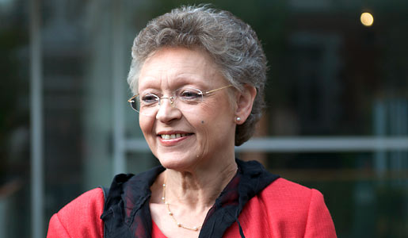
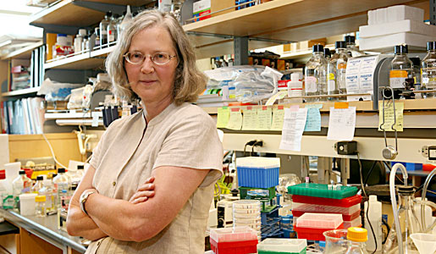
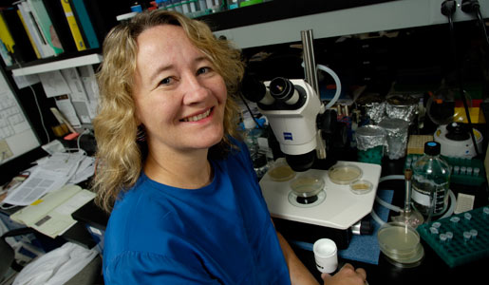
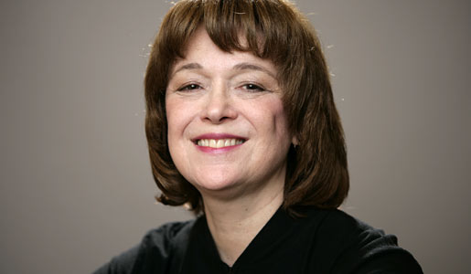
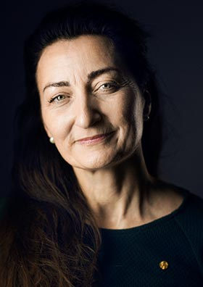
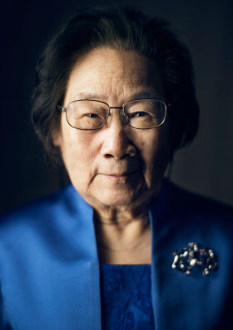
No son solo cifras…
Premios Nobel de Medicina o Fisiología
Françoise Barré Sinoussi (2008)
Elizabeth Blackburn (2009)
Carol Greider (2009)
for their discovery of HIV
for the discovery of how chromosomes are protected by telomeres and the enzyme telomerase
May-Britt Moser (2014)
Tu Youyou (2015)
Linda Buck (2004)
for their discoveries of odorant receptors and the organization of the olfactory system
(2014) for their discoveries of cells that constitute a positioning system in the brain
(2015) for her discoveries concerning a novel therapy against Malaria
Notes:
May Britt Moser 2014
Tu Youyou 2015

Slide 24
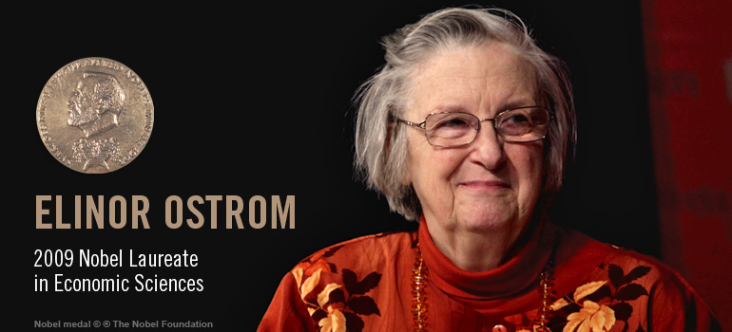
No son solo cifras…
Premios Nobel de Economía
Por su análisis de la gobernanza económica, especialmente de los recursos compartidos

Slide 25
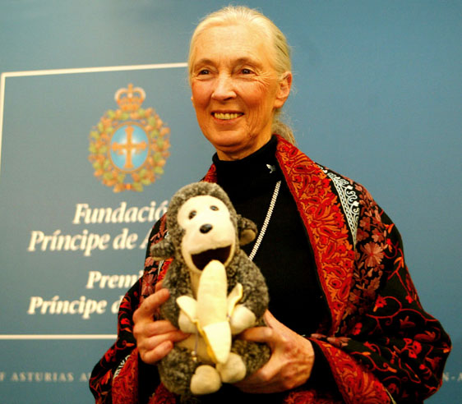
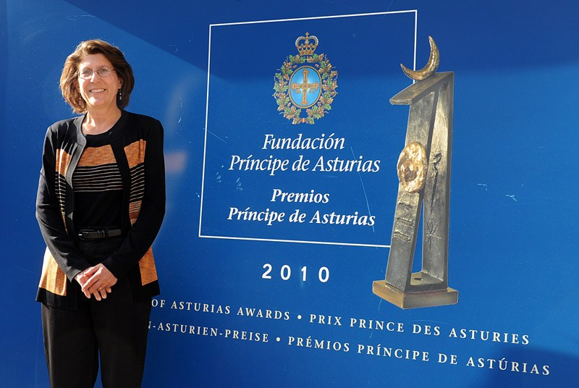
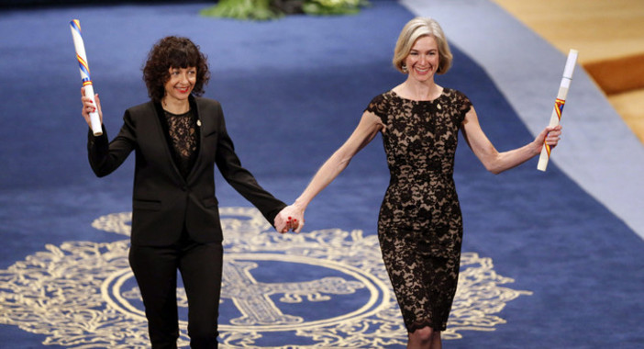
No son solo cifras…
Premios Princesa de Asturias
2003 JANE GOODALL
2010 LINDA WATKINS
[…] han llevado a cabo descubrimientos que en conjunto permiten una comprensión más profunda de las bases celulares y moleculares de las diferentes sensaciones, en especial la del dolor.
2015 EMMANUELLE CHARPENTIER Y JENNIFER DOUDNA
Por su trascendental aportación científica para comprender las raíces del comportamiento y la cultura humanas
Por haber desarrollado una tecnología de edición genómica que permite reescribir el genoma y corregir genes defectuosos con un nivel de precisión sin precedentes y de forma muy económica (CRISP-R)
Notes:
Las investigaciones de Emmanuelle Charpentier y Jennifer Doudna suponen una revolución biotecnológica, al haber desarrollado una tecnología de edición genómica que permite reescribir el genoma y corregir genes defectuosos con un nivel de precisión sin precedentes y de forma muy económica. Su trabajo, inspirado en la defensa inmunitaria de las bacterias ante los virus, abre así una gran esperanza a la terapia génica y al tratamiento de enfermedades, como el cáncer, la fibrosis quística y el Síndrome de Inmunodeficiencia Severa Combinada (la enfermedad de los conocidos como niños burbuja), entre otras.
Hay páginas que incluyen también entre las premiadas a Hanna Damasio, esposa y colaboradora de Antonio Damasio premio PA de ICT 2005, sin embargo en la página de la FPA solo viene él y no se ven fotos de ambos recogiendo el premio….
Linda Watkins lo recibió compartido
Se entrega desde 1981, solo en 3 ediciones mujeres → 3/36 8%

Slide 26
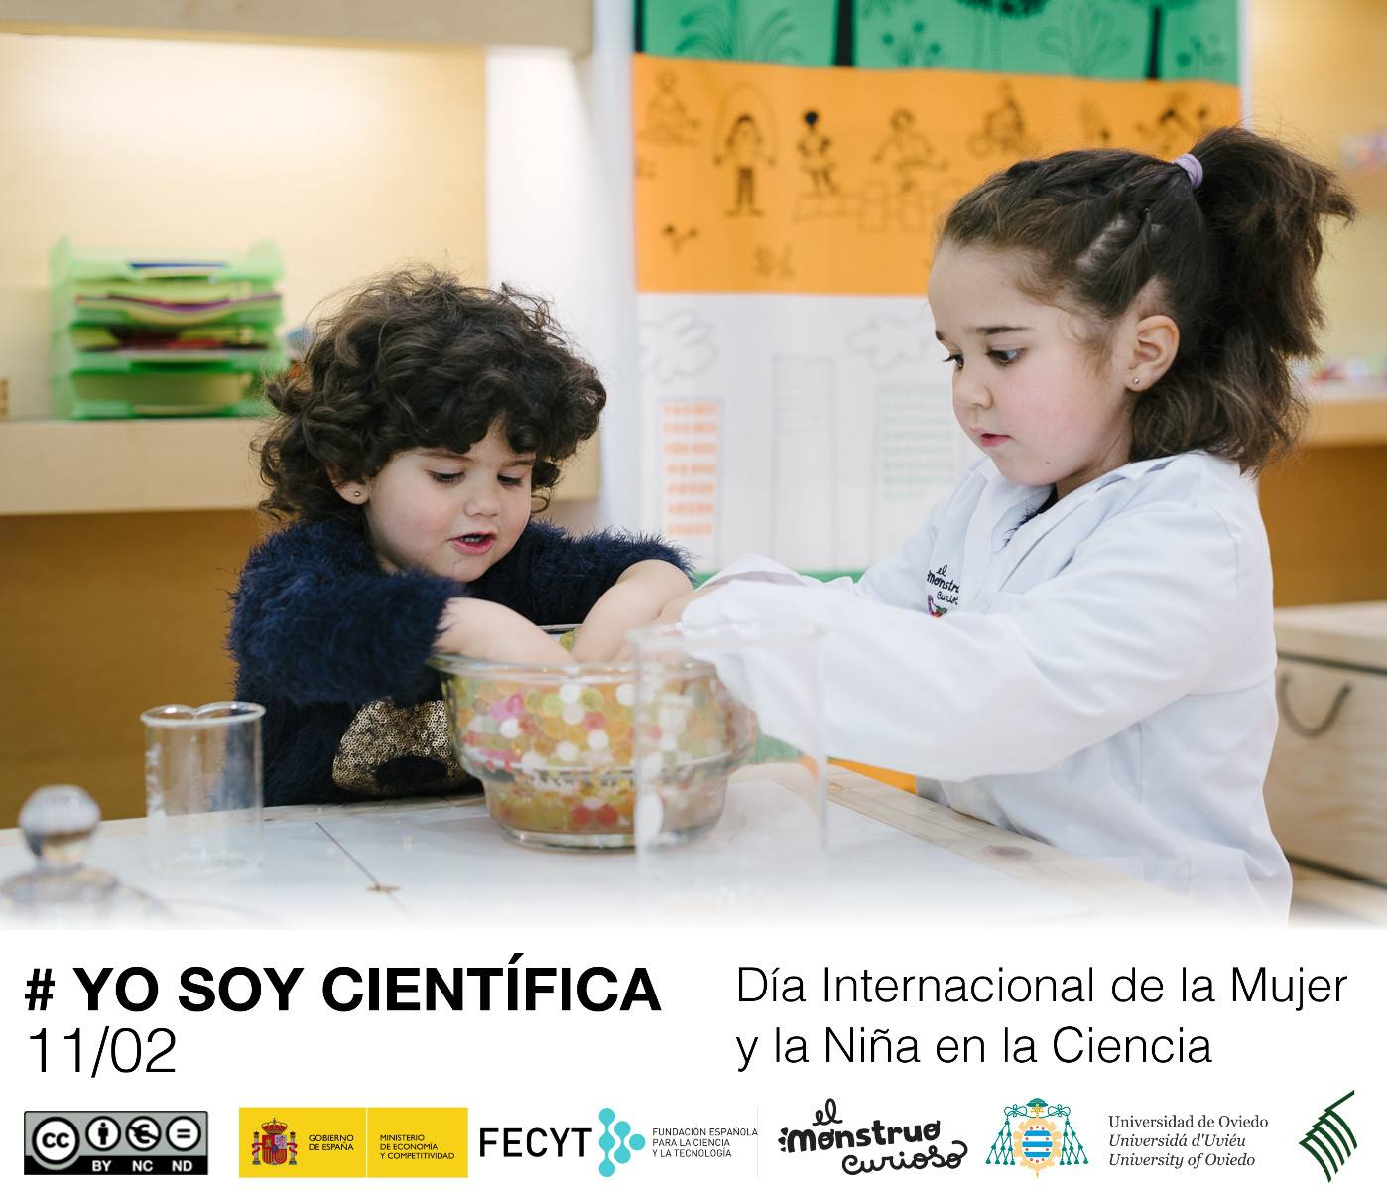
Notes:
Las niñas sienten la misma fascinación por la ciencia que los niños. Solo tenemos que asegurarnos de no ponerles piedras en el camino

Slide 27
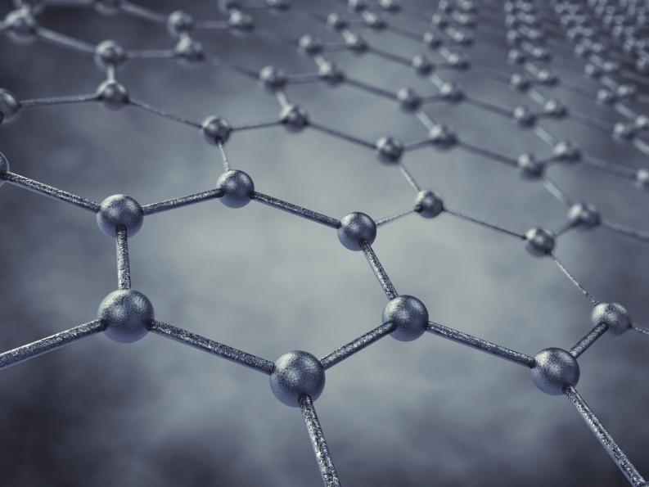
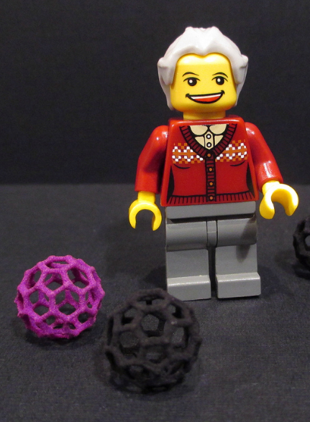
Sigue TUS INTERESES,
Obtén la MEJOR educación disponible,
Fíjate METAS ELEVADAS,
Sé TENAZ, sé FLEXIBLE,
NO TE CIERRES PUERTAS,
ACEPTA LA AYUDA que te ofrezcan
Y estate preparada para AYUDAR A OTROS
Millie Dresselhaus

Slide 28

POCAS MUJERES
TENER EN
CIENCIA
CIENCIA
NO LE HACE A LA NINGÚN BIEN.
Las mujeres pueden hacer ciencia tan bien como los hombres,
ASÍ QUE TENER
POCAS MUJERES
EQUIVALE A PERDER UNA GRAN CANTIDAD DE
TALENTO CIENTÍFICO
ELIZABETH BLACKBURN, PREMIO NOBEL DE MEDICINA 2009

Slide 29
